Slide 1
Smuk het stuk
2021
Les 1: Wat is scénografie? Een vlugge inkijk!

Slide 2
Scénografie
Scenografie is het ontwerpen van en beslissen over alle onderdelen van een toneelproductie die de scène maken tot wat ze moet zijn om de correcte sfeer van de voorstelling te bewerkstelligen, dit alles in overleg met de regisseur. De scenografie is het vak van de theatervormgever.
Ontwerp en keuze van decorontwerp, belichting, kostumering, rekwisieten en achtergrondgeluid behoren tot de uitgebreide verantwoordelijkheden van de scenograaf.

Slide 3
De scenograaf
Scenografie lijkt nergens op, maar stelt iets voor en ontvouwt zich.
Een scenograaf kan een wereld opbouwen en de kijker meenemen tijdens de bouw. Die wereld kun je proberen te benoemen of te beschrijven als iets wat op zichzelf staat, maar minstens zo interessant is de vraag hoe die wereld zich verhoudt tot de theaterruimte waarvan zij deel uitmaakt of tot de werkelijkheid daarbuiten, en wat dat impliceert. In de naadloze ruimtes van de Duitse scenograaf Anna Viebrock wordt de buitenwereld geraffineerd buitengesloten. Er valt voor de spelers en het publiek niet aan de ruimte te ontsnappen. Maar waarom mogen de acteurs eigenlijk niet af?

Slide 4
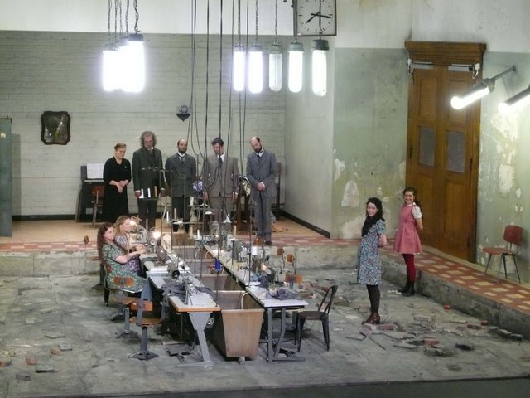
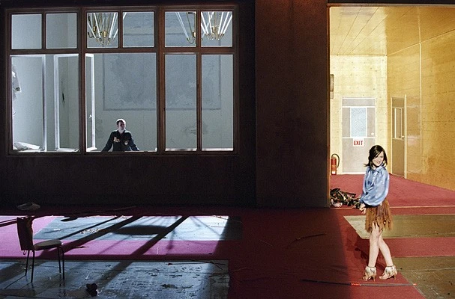
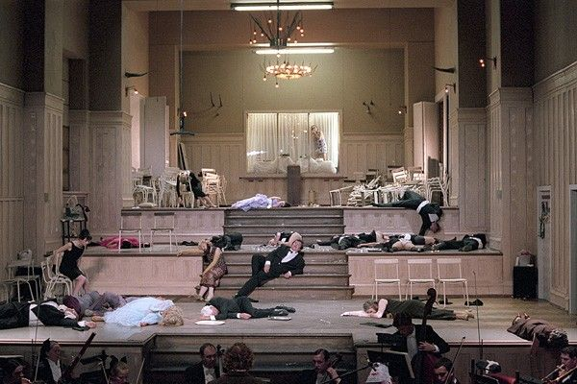

Slide 5
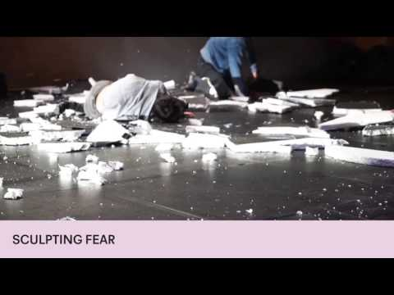
In Julian Hetzels beeldende voorstelling Sculpting Fear blijkt de ogenschijnlijk solide rubberen toneelvloer uit breekbaar piepschuim te bestaan. De theaterruimte wordt door de spelers aan flarden gekrabd en door de gaten en kieren sijpelen actuele maatschappelijke thema’s de voorstelling in.

Slide 6
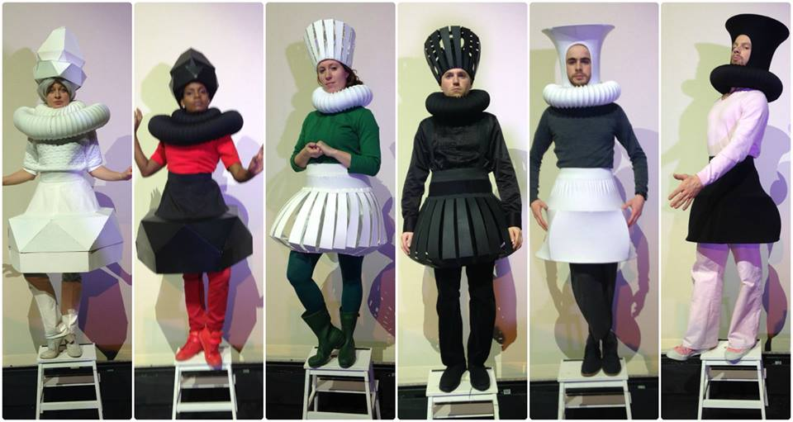
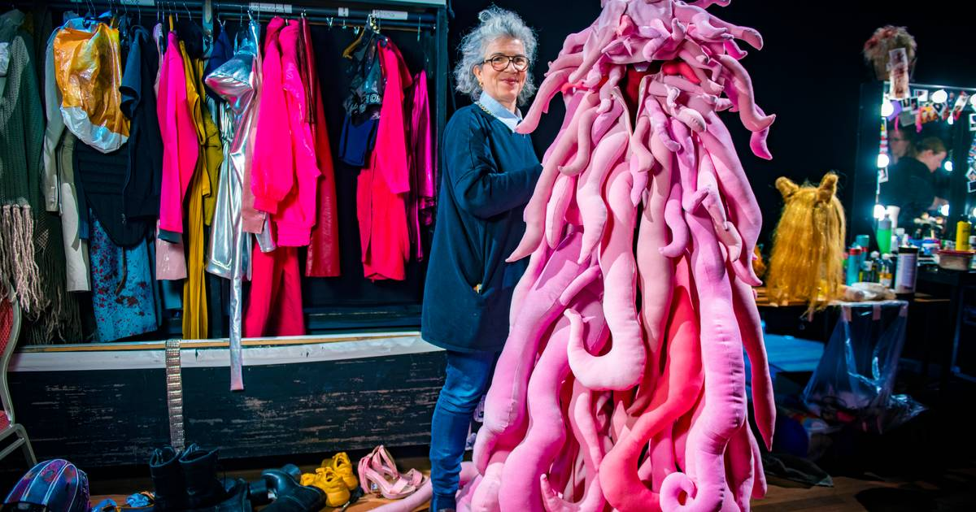
Op weer een heel andere manier dringt de buitenwereld zich op in de kostuumontwerpen van Carly Everaert, die graag met tweedehands kleding werkt. Wat maakt het uit dat de acteurs kleren dragen die eerder al door anderen, onbekenden, werden gedragen? En hoe verwerkt zij die kleding in het ontwerp?
https://www.carlyeveraert.com/

Slide 7
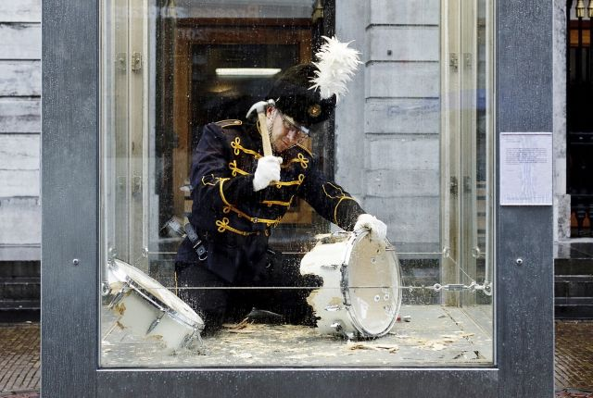
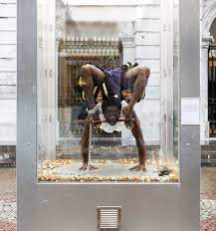
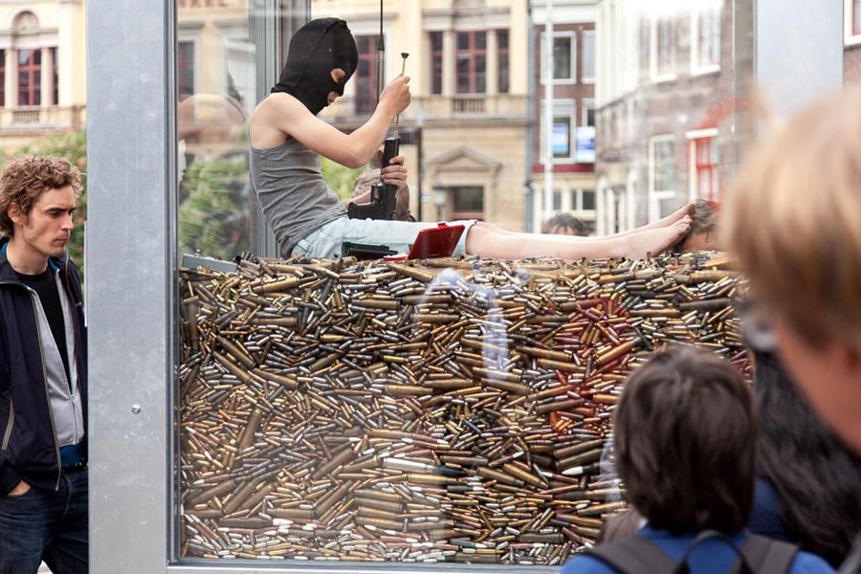
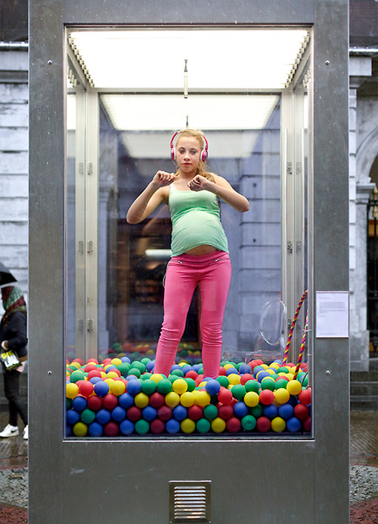
Soms bouwt een scenograaf een wereld of een beeld in de openbare ruimte. Een ingreep waarmee vastgeroeste betekenissen en ideeën onderuit gehaald worden, of omgekeerd. Zo stelde Dries Verhoeven in Ceci n’est pas tien hedendaagse taboes tentoon in een glazen box op steeds een ander stadsplein.
https://driesverhoeven.com/project/ceci-nest-pas/
https://vimeo.com/68531906

Slide 8
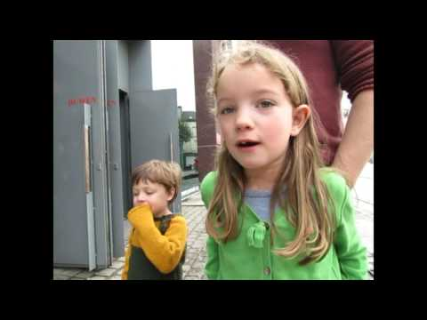
En in Drek en Veren bouwde Benjamin Verdonck een lekkend zwaluwnest aan de gevel van een theater en probeerde vorm te geven aan de onomkeerbare en dreigende veranderingen in ons ecosysteem. Voorbijgangers verbaasden zich nietsvermoedend over de enorme hoeveelheid vogelpoep op de stoep van de schouwburg, om zich vervolgens af te vragen waar die vogel huisde en welk formaat hij wel niet moest hebben.
https://benjamin-verdonck.be/

Slide 9
Welk genre of welke stroming ook, theater ervaar je met al je zintuigen. In die ervaring speelt het ontwerp voor ruimte, licht, geluid, kostuum en videobeelden een cruciale rol. De scenografie verhevigt, compliceert en intensiveert onze waarneming en doet een dringend beroep op onze zintuigen. Ze nodigt ons uit of dwingt ons zelfs soms om anders, scherper of beter te kijken, te luisteren en te ervaren. In een wereld waar de kwaliteit van de waarneming vervlakt door een overdaad aan indrukken die haastig geconsumeerd moeten worden, is het een verrijking om de tijd te nemen om iets te ervaren, zoals in het theater kan. Scenografie als een work-out voor de zintuigen; conditietraining voor de verbeelding.

Slide 10
Ruimte
Decorontwerp
alles wat de omgeving vormt van een toneelstuk

Slide 11
Abstraheren

Slide 12
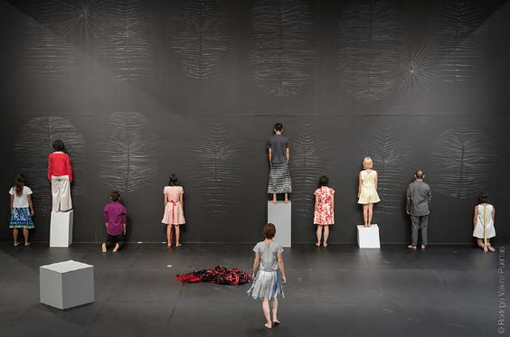
Less is more
Denk in de eerste plaats telkens aan het belang van jouw stuk of scène, wat heb je nodig om deze op zijn best tot zijn recht te laten komen? Schrap waar nodig alle overbodige ideeën, je zal merken dat dit in het begin één van de moeilijkste dingen is om leuke ideeën los te laten maar uiteindelijk is minder vaak beter dan te veel.

Slide 13
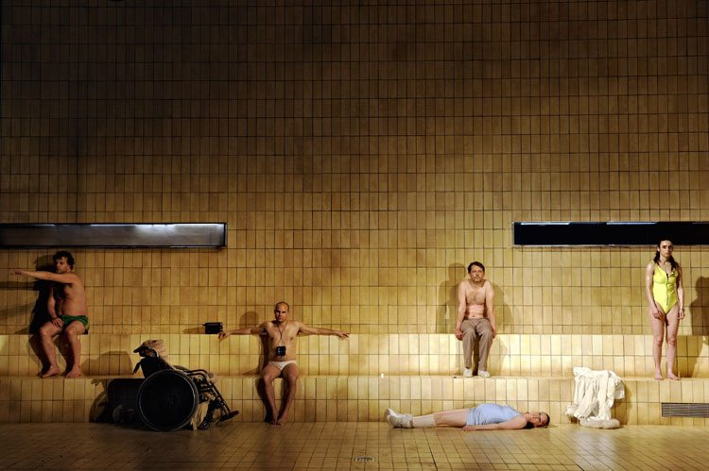

Slide 14
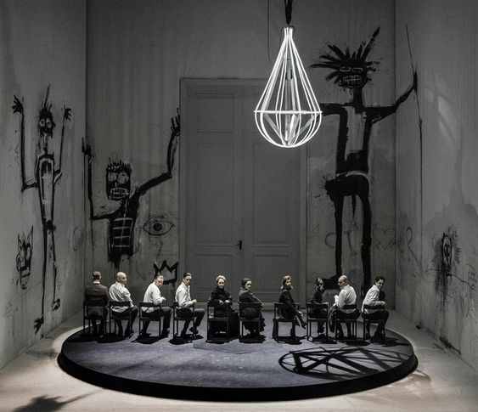
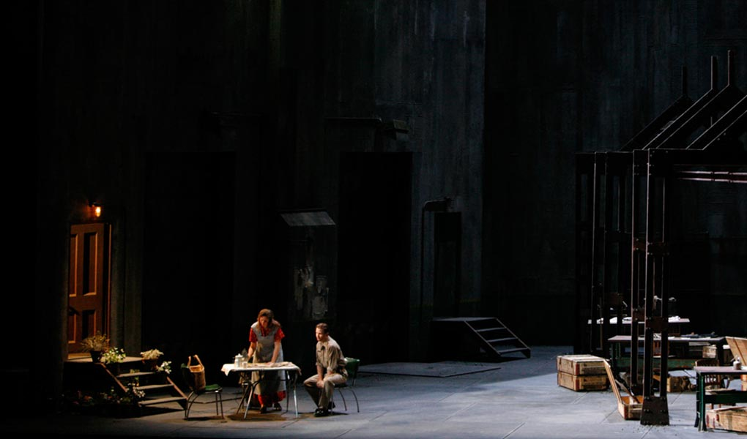
Realiteit omzetten naar scène

Slide 15
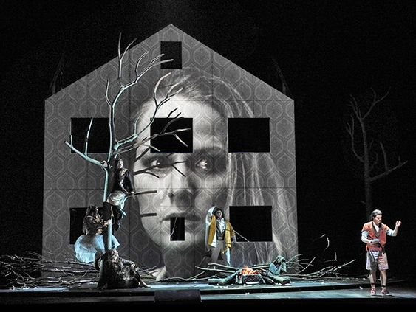
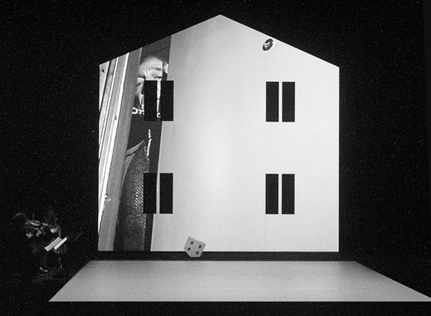
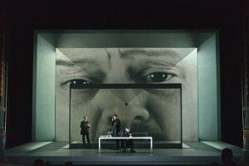
projectie

Slide 16
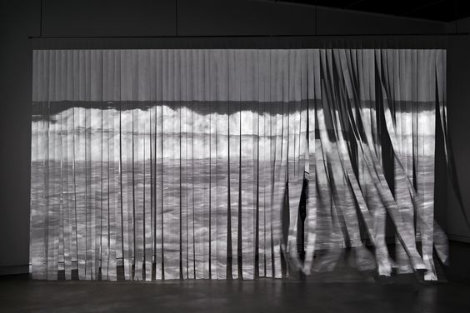
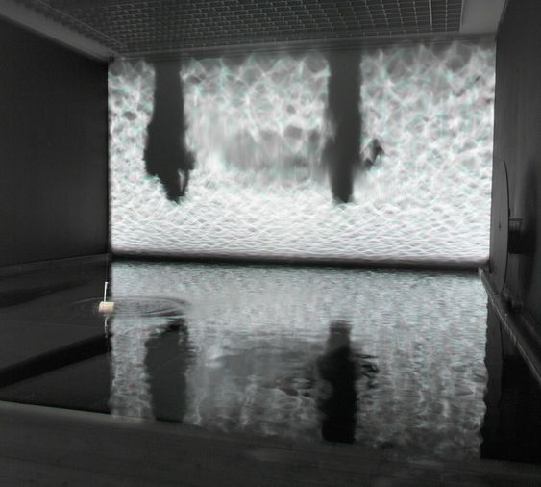
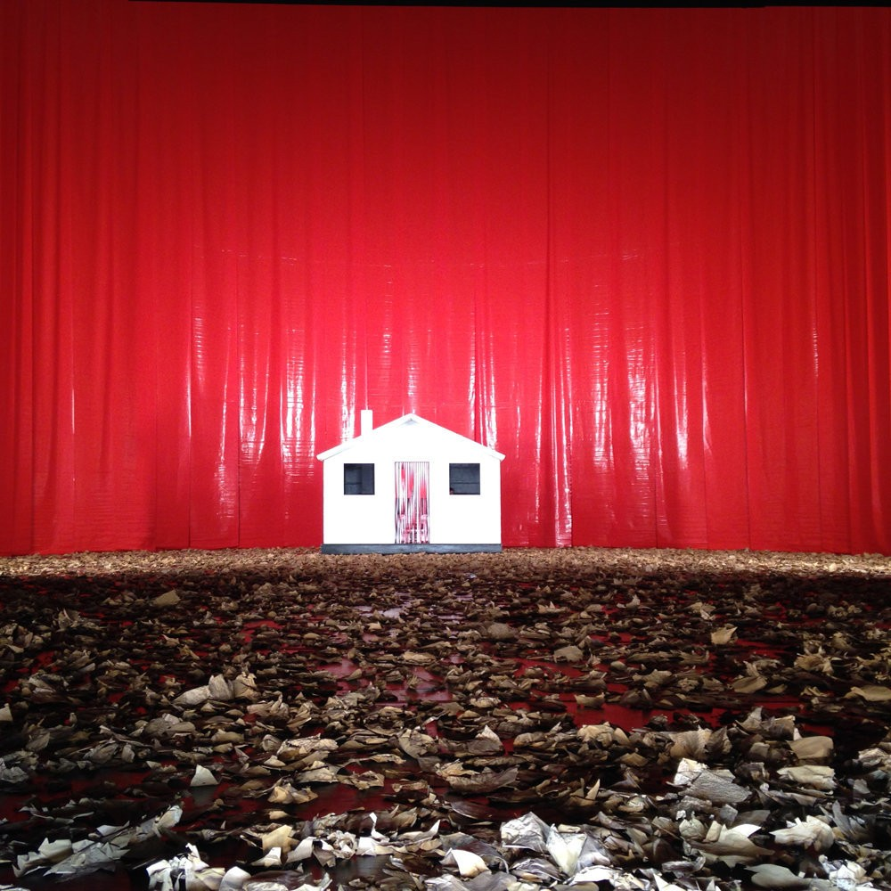
Spelen met de elementen: Zien, horen, ruiken, voelen
Bert Naumann

Slide 17
Decor op locatie

Slide 18
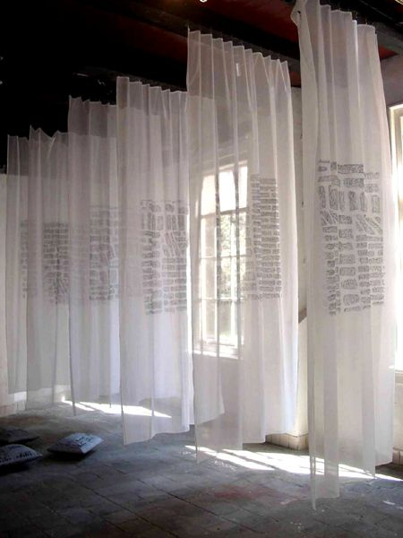
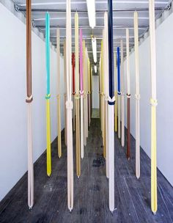
Speel met materialen, wek nieuwe indrukken, laat iets ontstaan in een nieuwe ruimte….

Slide 19
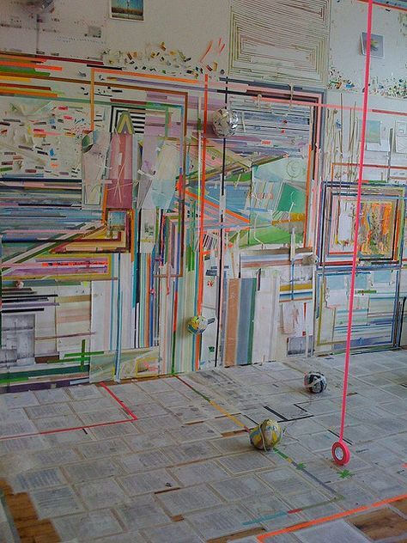
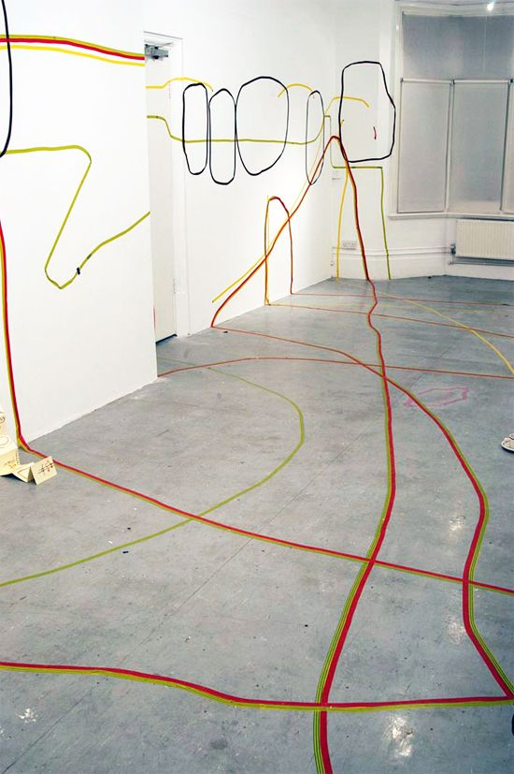

Slide 20
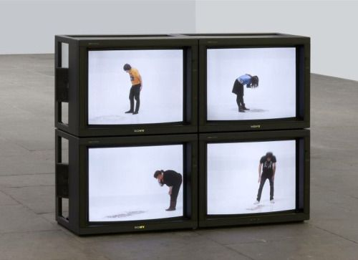
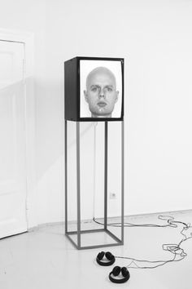
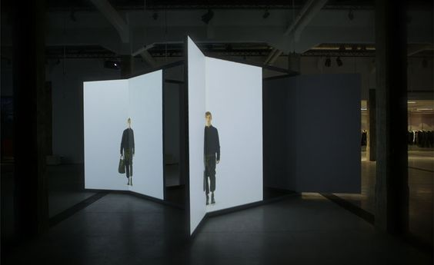
Via digitale wegen kun je ruimtes doen leven, ook met acteurs kun je kiezen om dit in film te tonen ergens in een openbare ruimte, de manier van presentatie kan hier zeer bepalend zijn hoe je werk overkomt op het publiek

Slide 21
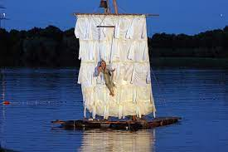
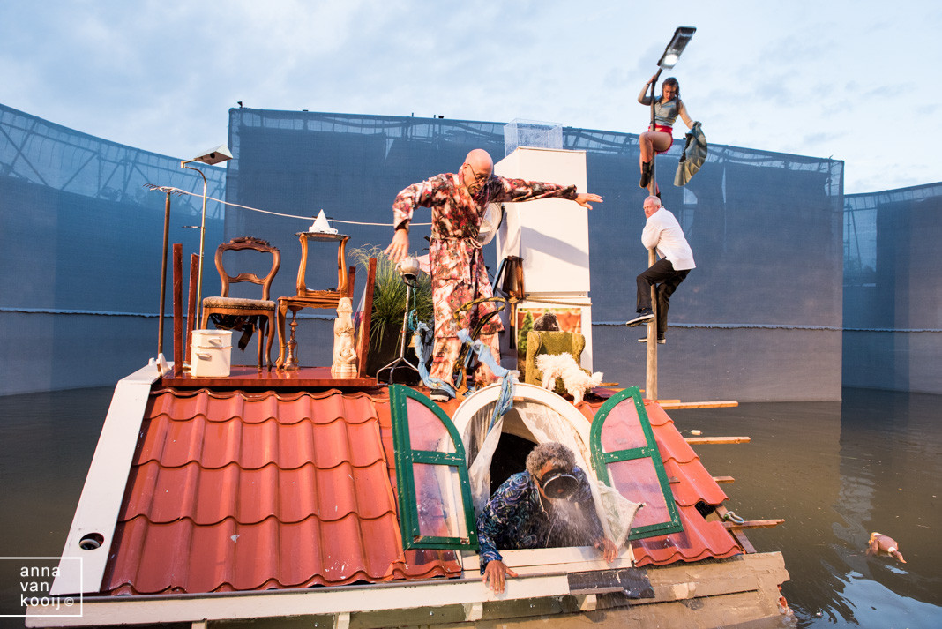
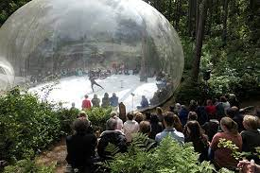

Slide 22
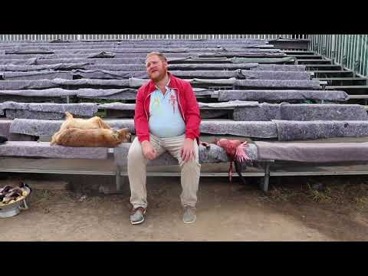
Locatie als hoofdspeler

Slide 23
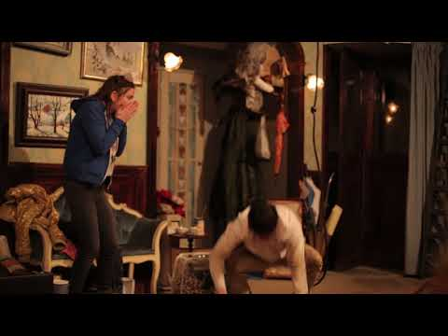

Slide 24
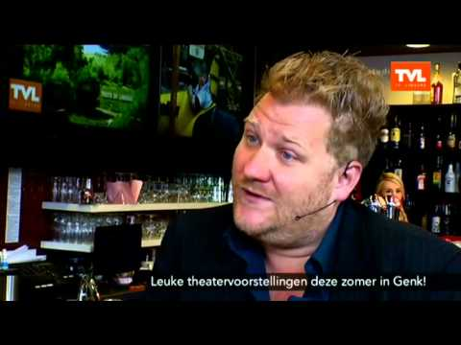

Slide 25
Decor als spelelement

Slide 26
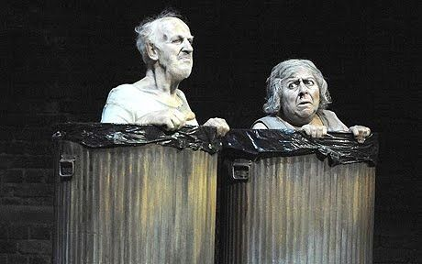
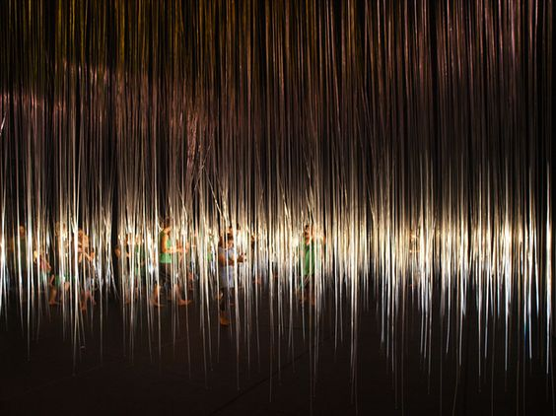
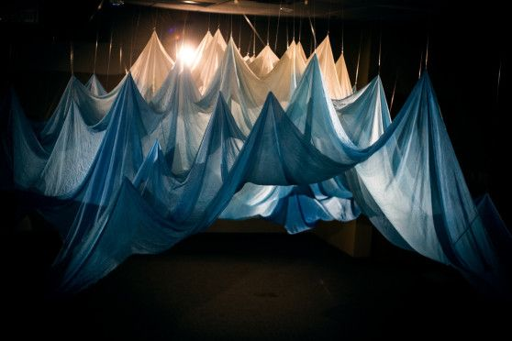
Lakens, linten, attributen uit huis…. alles kan dienen tot versterking van het spel. Het kan ook leuk zijn om materialen te gebruiken die lichtdoorlatend zijn, zo creeër je mooie effecten.

Slide 27
“Scenografie bevestigt niet, maar stelt vragen.”

Slide 28
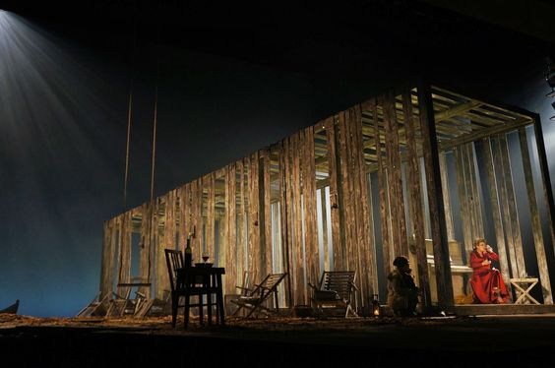
Interpretaties van een bos

Slide 29
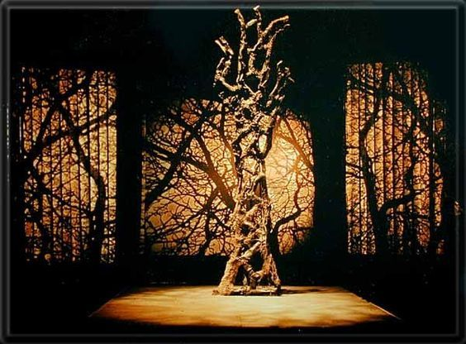
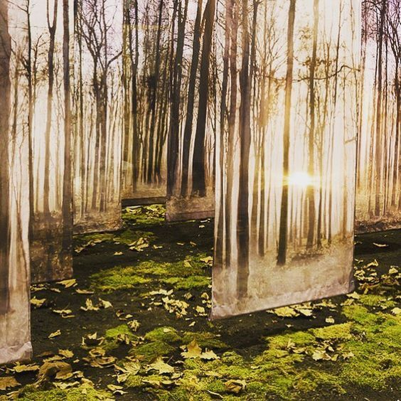
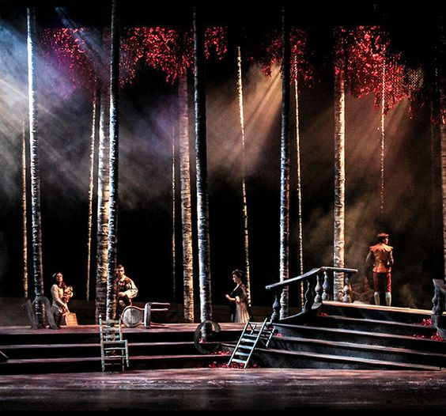
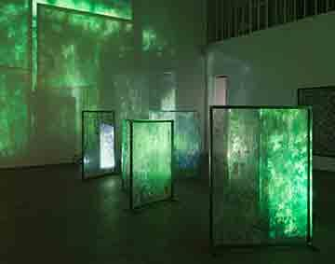
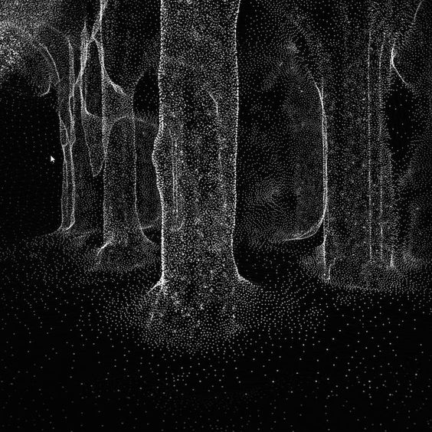

Slide 30
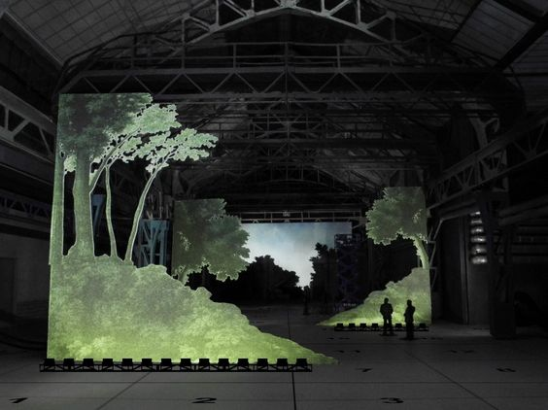
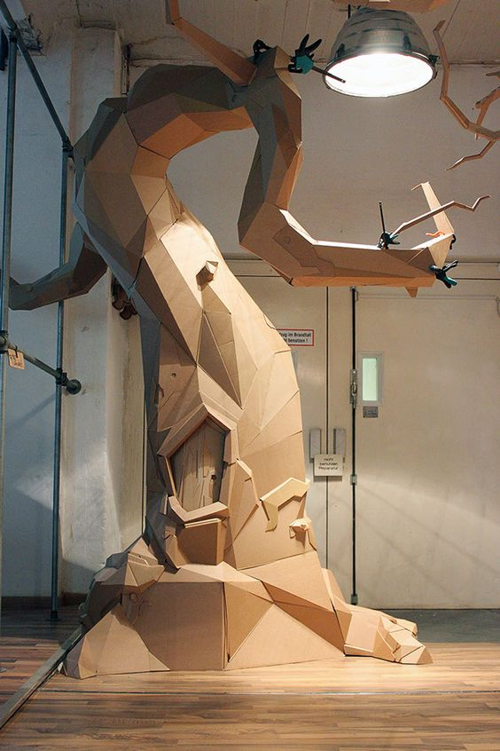
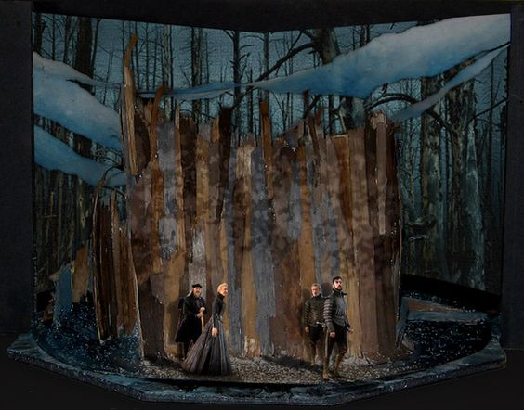
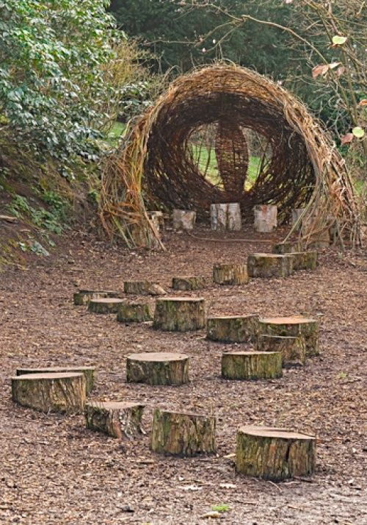
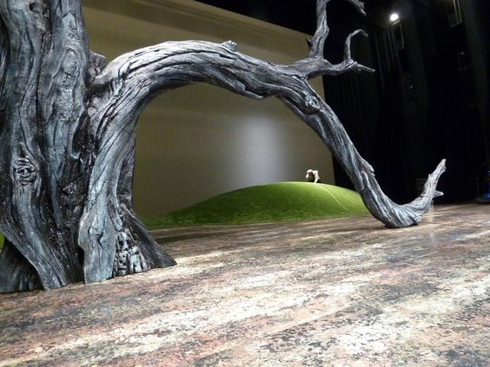

Slide 31
Kostuum

Slide 32
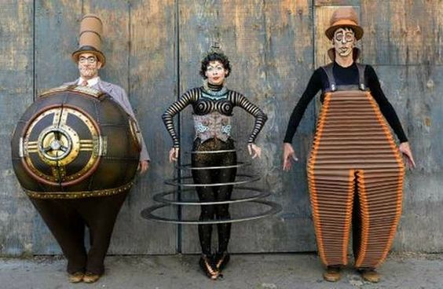
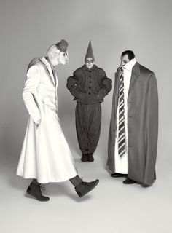



Kostuum als ondersteuning van een personage

Slide 33
Licht

Slide 34





Voorbeeld van lichtplan
Uit de losse pols of met een computer: in te vullen naar eigen goesting

Slide 35

Algemeen front
Ga altijd uit van het frontzicht van het publiek. Het licht richt je op de gezichten van de spelers.
Zorg dat alle delen van het podium apart uitgelicht kunnen worden!
Sfeer/Tegenlicht
Het kan zeker interessant zijn om met tegenlicht te gaan werken al hoeft dit zeker niet altijd. Je kan het licht bv richten op de doeken waardoor je met schaduwen kan spelen.
Grondspots zorgen voor drama en sfeer!
Bekijk in de brochure welke momenten belangrijk zijn om een bepaalde sfeer te plaatsten, licht kan hiervoor zeer belangrijk zijn.
Vb: zij licht, grondlicht, doek verlichten, schaduwen….
Kleur
Op scène (details)
douche
Vanop scène probeer je telkens het licht te bepalen waar de spelers komen. Denk in cirkelbanen voor het centrum uit te lichten op het podium zelf.
kleurverstrooiing algemeen.
Tip: Met rookmachines bekom je een nog magischer effect in het kleurenpallet!

Slide 36




201: Wit licht
205: Warm licht

Slide 37

Combinatie wit /warm

Slide 38


Douche/top
Zij/wit

Slide 39





Richten/uitlichten

Slide 40



Sfeer/ grond/ kleur/ schaduwen

Slide 41



Slide 42
“Scenografie dient niet, maar doet iets. Scenografie werkt.”

Slide 43
De scenograaf
Een scenograaf ontwerpt een wereld, welk medium of materiaal zij of hij ook hanteert en hoe die wereld zich ook verhoudt tot de alledaagse realiteit. Daarbij speelt de ontwerper met tijd, ruimte, lichaam en materiaal. Met objecten, vormen, kleuren, geuren, texturen, lijnen, diepte, hoogte, lengte, gewicht. Met ritme, dynamiek, duur en verloop. Met overgangen, contrasten, overeenkomsten, verbindingen, relaties, verhoudingen en herhalingen. Met perspectief, kaders, context en conventies. Met citaten, associaties, herinneringen, opinies, verborgen agenda’s, clichés, iconen en verwachtingen – om maar een aantal tools van de scenograaf te noemen.
Het theater, het eigen atelier en het repetitieproces bieden een laboratorium, een plaats om te schetsen, tijd te nemen, ideeën te ontwikkelen en concepten te verdiepen. Ontwerpers onderzoeken al doende de mogelijkheden, beperkingen en de werking van een ontwerp, van het werk. Wat kan het teweeg of in beweging brengen? Welke dilemma’s werpt het op, welke vragen stelt het ontwerp? Wat maakt het zichtbaar? Ervaarbaar? Tastbaar?

Slide 44
“Scenografie duidt niet, maar opent en stelt vragen.”
Camoufleren, onthullen en openen.
Wat wordt bedekt of aan het zicht onttrokken, wat gaat naadloos op in de omgeving? Welke lagen worden toegevoegd of juist weggehaald? Wat wordt er dicht getimmerd of juist ontrafeld? Wat wordt keihard zichtbaar gemaakt; wat hult zich in een waas of nevel?
Wat maakt dat we ineens een nieuw perspectief krijgen op bekende zaken, dat we ervaren hoe een kijk-, denk- en verwachtingspatroon zich sluipend in ons heeft genesteld? Of wat doet ons stilstaan en uit onze routine stappen? Kleine ingrepen in materiaal, licht, geluid of ruimte kunnen er al voor zorgen dat we her-zien.

Slide 45
Bespreking stukken: waar gaan ze over
verdelen groepen
Overlopen
wat is de verloop van het stuk, maak eventueel een tijdlijn
Wat is het belangrijkste thema in het project
Wat moeten mensen onthouden, welk nieuw perspectief wordt gegeven?
Plaats: dient het voor binnen, buiten, locatie…
Waar wil je nadruk op leggen doorheen het project
wat wordt keihard zichtbaar gemaakt?
wat hult zich in een waas of nevel (sluimering)
we zijn gewoonte diertjes, kun je hier een confrontatie bieden en het denkpatroon omkantelen?
Welke materialen?
Waar willen jullie vooral rond werken: muziektheater, poppen, kostuum?

Slide 46
Kill your darlings
less is more
Entr'acte
Tussenspel dat zich afspeelt tussen de normale bedrijven, bijvoorbeeld om de spelers even rust te geven of om het decor om te bouwen.

